Slide 1
Software Engineering II
Software Engineering II – Übung 6
Wintersemester 12/13
Fachgebiet Software Engineering
Andreas Scharf

Slide 2
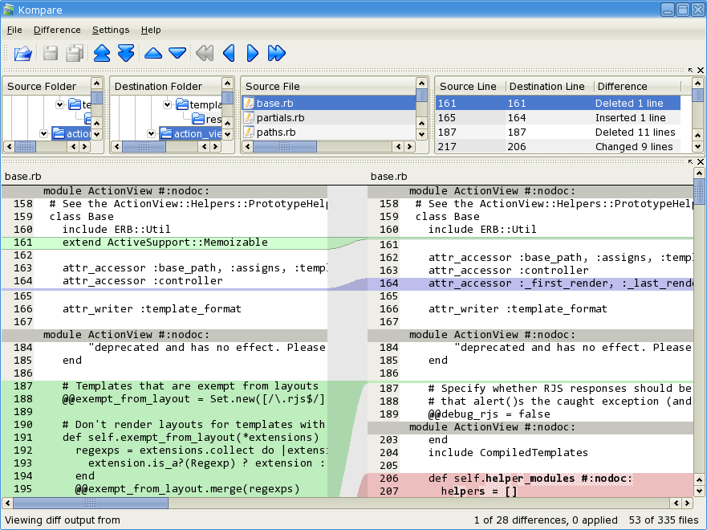
Model Diff I
Moderne Software besteht aus mehreren Millionen Zeilen Code
Iterativer Entwicklungsprozess → Entwickelter Code ändert sich ständig
Unterschiede (Deltas) werden in Versionskontrollsystemen verwaltet
Frage: Welche Änderungen wurden durchgeführt?
Typisch: Textbasierte Deltaberechnung
Anzeige von gelöschten, hinzugefügten und geänderten Zeilen
Zusammenführen (Mergen) von Änderungen
Funktioniert gut für Textbasierte Dateien, aber…
Quelle: [1]
Notes:
Was bedeuten Farben: Visualisieren hinzugefügte, gelöschte und geänderte Zeilen.

Slide 3
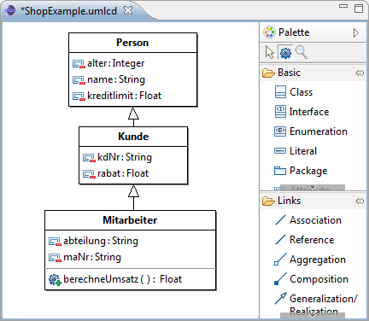
Model Diff II
Planung von Struktur und Verhalten hat sich etabliert
Häufig UML (z.B. Klassendiagramme )
Diagramme visualisieren Modelle
Spezielle Editoren zum Anzeigen und Bearbeiten
Typische Algorithmen zur Deltaberechnung und Anzeige nicht anwendbar
Speichern als XMI hilft nicht:
Verschieben äußert sich in Entfernen und Hinzufügen
Reihenfolge von Elementen im Modell u.U. nicht wichtig
Etc.
Modelle vs. Text
Notes:
Große Softwareprojekt → Planung
UML = Grafische Modellierungssprache
Klassendiagramme = System oder Teile davon grafisch spezifizieren
Modelle = Abstraktion eines Realitätsauschnitts, beschreibt bestimmte Sicht auf System
Reihenfolge: Im Modell vllt. Nicht wichtig, aber trotzdem Änderungen im textdiff

Slide 4
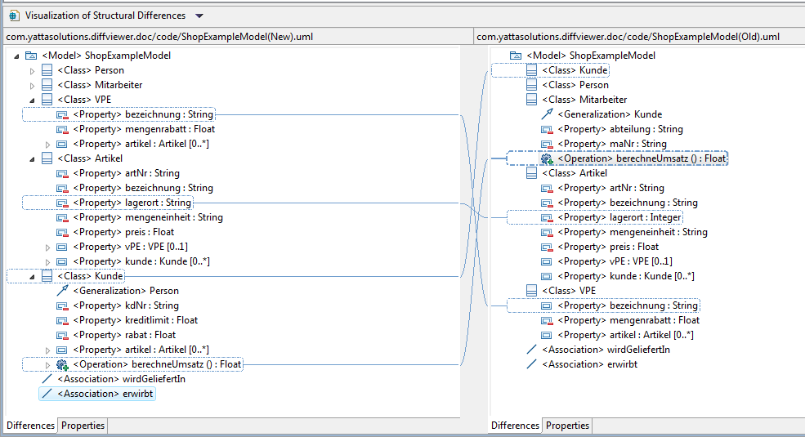
Model Diff III
Spezielle Algorithmen zum Modellvergleich
Verschiedene Darstellungsmöglichkeiten:
Generische Baumdarstellung
Unübersichtlich
Ungewohnte Darstellung
Quelle: [2]

Slide 5
Model Diff IV
Änderungen sollen direkt im Diagramm angezeigt werden
Gewohnte Darstellung
Generische Visualisierung
Integration in bestehende Editoren
Entwicklung ist komplex und kostenintensiv
Integrationsaufwand minimieren
Mergen direkt im Diagramm
Vergleich lokaler Modelle und gegen VCS
Notes:
Hier geht’s ums Anzeigen!!!! Und das mache ich so:….
Generische Visualisierung → Minimierung von Integrationsaufwand
Gewohnte Darstellung → Übersicht

Slide 6
Literatur
[1] KEEL, Joshua ; SNYDER, Jeff: Kompare - Different from the rest. 2005. – URL http: //www.caffeinated.me.uk/kompare/
[2] SKRYPUCH, Neil: EMF Compare. – URL http://www.eclipse.org/modeling/emf/?project=compare

